Slide 1
Überschüsse und Defizite in den Handelsbilanzen zerstören die Eurozone und gefährden die Europäische Union
Rainer Land http://www.rla-texte.de/

Slide 2
Handelsbilanzdivergenzen
(Waren und Dienstleistungen)
Überschussland exportiert mehr als es importiert
Defizitland importiert mehr als es exportiert
Handelsbilanz, Handelsbilanzüberschuss bzw. -defizit
Zusammenhang zwischen realen Handel und Geld (Finanzströmen):
Ausgleich durch Geld und Finanzen ➔ Zahlungsbilanz (Kapitalbilanz)
  Devisen (Geld, verbriefte geldähnliche Anlagen, verbuchte Kredite)
  Wertpapiere, Finanzvermögen (Staatsanleihen, Aktien usw.)
  Übertragung des Eigentums an Sachvermögen (Immobilien, Unternehmen)
Verhältnis Land/Welt, nicht jede einzelne bilaterale Handelsbilanz muss ausgeglichen sein. z.B. D-China = Defizit, D-USA: Überschuss

Slide 3

Warenexport aus dem Überschussland
Defizitland
Geld: Zahlung für Exporte
Überschussland
Kredit-
aufnahme,
z.B. Geld-
schöpfung
Devisen-überschuss (wird laufend recycelt)
Warenimporte in das Überschussland
Geld: Zahlung für Warenimporte
Wertpapiere
Verbriefung
Der globale Minotaurus
Wertpapier-
Depots mit laufend wachsendem Bestand
Direktinvestitionen: Geld für Erwerb von Anteilen an ausländischen Unternehmen, Erwerb von Immobilien und Sachwerten
Laufend:
Wertpapieremission bei gleichzeitiger Kreditvergabe im Innern
Geld: Zahlung für Wertpapiere

Slide 4
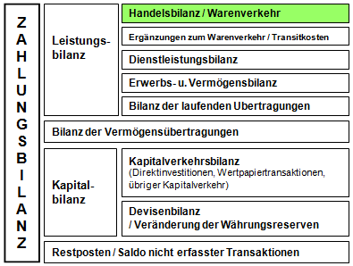

Slide 5
Finanziell: Überschussrecycling
im Defizitland
Kreditaufnahme (Verschuldung) im Inland (z.B. durch Geldschöpfung)
Kreditaufnahme im Ausland (Verschuldung gegenüber dem Ausland)
Emission und Verkauf von Wertpapieren (Verbriefte Schulden, darunter Staatsanleihen und Aktien)
Verkauf von Vermögensgegenständen – Sachvermögen – bei Direktinvestitionen (Grundstücke, Unternehmen, Unternehmensanteile)
im Überschussland
Anhäufung von Geldvermögen in eigener Währung und in Fremdwährung (Devisenbestände z.B. bei der Zentralbank
Kreditvergabe an das Ausland, Forderungen an ausländische Schuldner
Kauf von ausländischen Wertpapieren (darunter Staatsanleihen und Aktien)
Direktinvestitionen im Ausland:
Kauf Sachvermögen (Grundstücke, Unternehmen, Unternehmensanteile, evtl. Gründung von Unternehmen im Ausland)

Slide 6
Überschüsse und Defizite schaden der wirtschaftlichen Entwicklung
kurzfristig, mittelfristiger Ausgleich ➔ kein Problem, aber wenn langfristig und anhaltend:
  Ressourcenentzug in Überschussländern: zu geringe Importe, zu geringe Investitionen. Es werden mehr Ressourcen verbraucht als ersetzt.
  Finanzanlagen statt Ressourcenersatz und Potenzialentwicklung. Diese selektive Investitionsschwäche ist in Deutschland offensichtlich.
  Deindustrialisierung, Arbeitslosigkeit in den Defizitländern.
  Verschuldung, Gefahr Finanzkrise
  Gefahr des Verlustes des in ausländischen Wertpapieren angelegten Finanzvermögens (von 2,6 Billionen sind nur noch 1,47 übrig).
  Fehlorientierung der wirtschaftlichen Entwicklung: Export, Wettbewerbsfähigkeit auf den Außenmärkten statt Entwicklung – qualitative – der eigenen Ressourcen und Potenziale, vor allem keine Umstellung auf eine neue ökologische Entwicklungsrichtung.

Slide 7
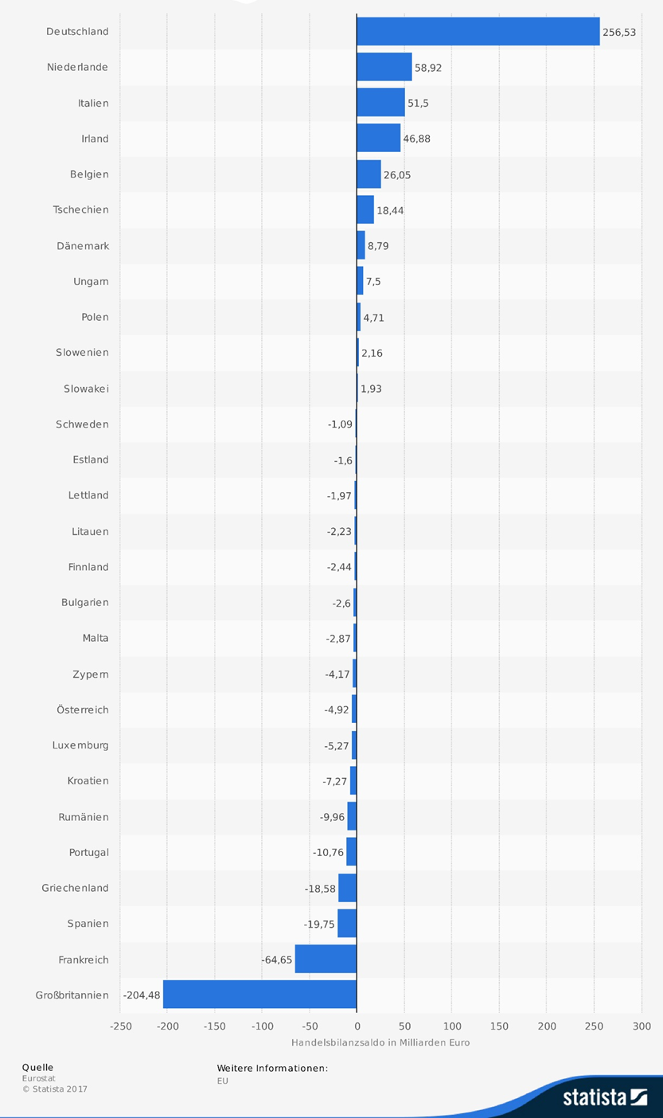
Handelbilanzsalden in Mrd. EUR, 2016
Deutschland: +256,53
Niederlande: +58,92
Italien: +51,5
….
Portugal: - 10,76
Griechenland: -18,56
Spanien: - 19,75
Frankreich: -64,65
GB: - 204,48

Slide 8
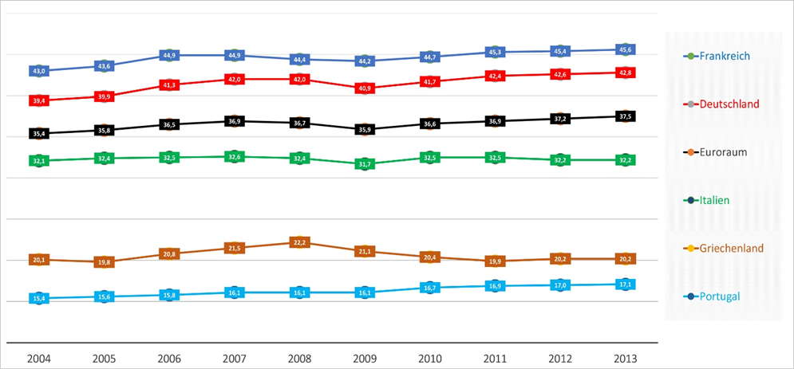
Ursache sind nicht Produktivitätsdifferenzen!
Abb. reale Arbeitsproduktivität EUR pro Arbeitsstunde in konstanten Preisen
Produktivität in D und Fr. ist fast gleich, trotzdem ist D das Land mit dem höchsten Überschuss, Fr. das mit dem höchsten Handelsbilanzdefizit.

Slide 9
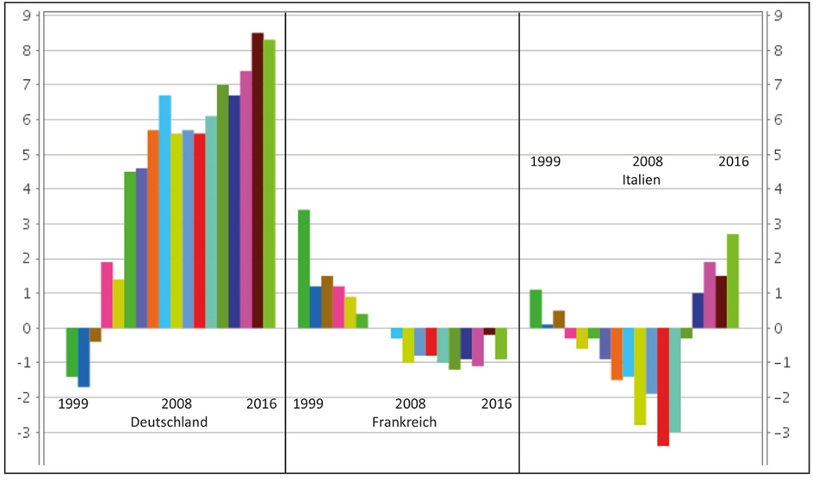
Deutschland und Frankreich: Tendenzumkehr
Italien: Ausgleich durch Schrumpfung (Importreduzierung)
Griechenland verlor beim Abbau des Defizits
etwa 30 % seiner Wirtschaftsleistung

Slide 10
Ursache sind Lohnstückkostendifferenzen
Löhne müssten der goldenen Regel entsprechen.
In einer geschlossenen Volkswirtschaft muss immer so viel verbraucht werden (Konsum plus Investitionen), wie produziert wird. D.h. die Einkommen müssen exakt der Produktion (Wertschöpfung) entsprechen (Tautologie), die Ersparnis der Kreditaufnahme, Summe Null. Sonst Nachfragedefizit oder –überschuss.
Dynamisch: Die Löhne müssen so steigen, wie die Produktivität. Bleiben die Löhne zurück, entsteht ein Nachfragedefizit, das nur durch einen Exportüberschuss ausgeglichen werden kann.
Dem muss dann aber in anderen Ländern ein Importüberschuss entsprechen, der durch Kredite finanziert werden muss (Nachfrageüberschuss)
Anhaltende Handelbilanzdifferenzen entstehen, wenn mittel- und langfristig
  Überschuss: Löhne bleiben hinter der Produktivität zurück
  Defizit: Löhne übersteigen die Produktivität.
  In dem Zusammenhang: absurder Vorschlag von Andrea Nahles zur Überwindung der Ungleichheit!

Slide 11
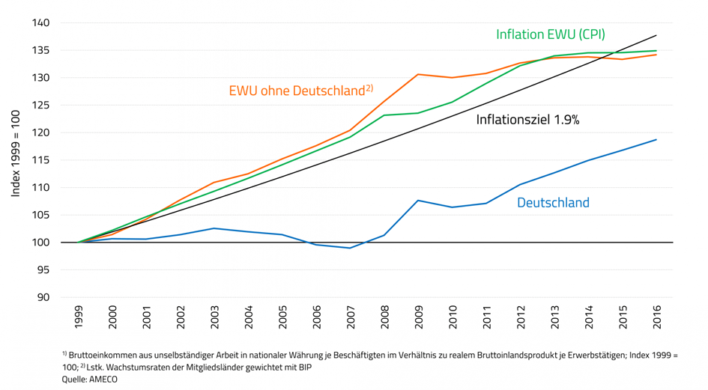
Indikator: Lohnstückkosten
Relation Lohn/Produktivität

Slide 12
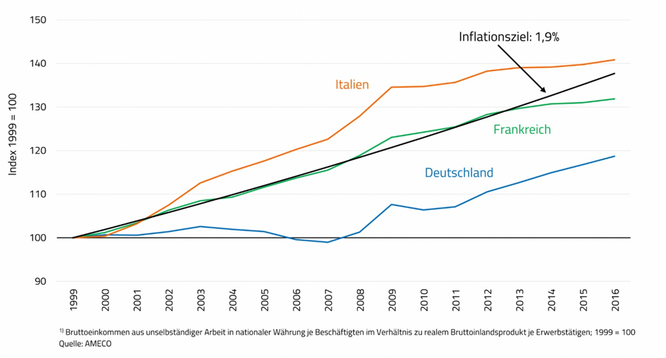
Frankreich <=> Zielinflation Deutschland zu niedrig
Italien zu hoch

Slide 13

Heiner Flassbeck: Die SPD und der Merkantilismus - Makroskop
GroKo heißt offenbar Merkantilismus gemischt mit Merkelantismus, wobei sich die SPD als Obermerkantilist erweist. Sie will sogar osteuropäische Länder dazu drängen, systematisch über ihren Verhältnissen zu leben.
MAKROSKOP.EU
https://makroskop.eu/2018/02/die-spd-und-der-merkantilismus/

Slide 14
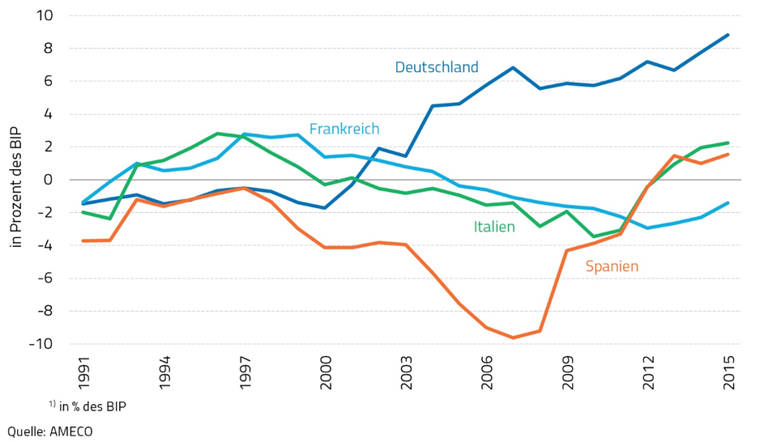
Leistungsbilanzsalden entsprechen den Lohnstückkostendifferenzen
Deutschland Überschuss. Frankreich, Italien, Spanien Defizit.
Erholung durch Importreduzierung

Slide 15
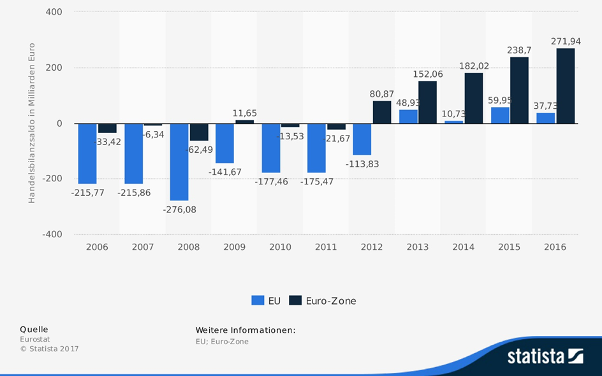
Handelsbilanzsalden Eurozone und EU gegenüber der Welt

Slide 16
Wie überwinden?
a) Eine Abstimmung der Lohnentwicklung in den Ländern der Eurozone entsprechend der Produktivität. Das würde an der Ursache ansetzen.
b) Transfersysteme. Yannis Varoufakis in „Bescheidener Vorschlag zur Lösung der Eurokrise“ unterbreitet, dann taucht er in dem Buch „Europa geht auch solidarisch“ (Busch u.a. 2016). In spezieller Form den aktuellen Vorschlägen (Transfers, Fonds, Investitionen).
Insbesondere a) und b) schließen sich nicht aus, sondern sollten sogar kombiniert werden. Aber auch die folgende Variante braucht steigende Löhne und Investitionen:
c) Auflösung der Eurozone oder Austritt einiger Länder. Ausführlich Mitchell (2017), Flassbeck und Höpner.

Slide 17
Lohnregulation (Lohndumping)
deutsche Löhne sind der entscheidende Punkt
Problem klar kommunizieren
Stabilitätsgesetz 1967 neu regeln: Inflation, Lohn:
Einhaltung der gemeinsamen Inflationsrate der Eurozone durch Lohnkorridore
Allgemeinverbindlichkeit von Tarifverträgen
Staatliche Tarifpolitik
Notfall-Interventionsmöglichkeit national und auf EU-Ebene bei Abweichungen, die die Stabilität des Euro bedrohen
Trost: Bestrafungssystem nach Keynes. ok., aber Wirkung ist zweifelhaft

Slide 18
Steuerdumping
Bemessungsgrundlage,
Systematik und
Steuersätze.
Nicht unbedingt ein einheitliches System, aber etwa gleiche Belastung und Ausschluss von Dumping und Steuervermeidung
Tatsächlich gehört Deutschland zu den Dumpingländern.

Slide 20
Investitionen?
Im Prinzip gut, aber keine Lösung des Überschuss/Defizitproblems!
Kombination mit Lohnregulation!
Langfristig: Überwindung der Produktivitätsrückstände, Zentrum/Peripherie. Aber kein Programm für Frankreich!
Investitionen dürfen nicht die Exportüberschüsse verstärken! Handelsbilanzdifferenzen abbauen
Regionale Kreisläufe
ökologischer Umbau: zentrale Frage: Wachstum/Postwachstum/Umbau
absolute Reduzierung des Ressourcenverbrauchs bei wachsenden Innovationen und Investitionen! Selektive Entwicklung.

Slide 21
Makroskop Gesprächskreis: Nächste Aktionen
Regelmäßiger Termin (Zweiter und bei Bedarf 3. Mittwoch im Montag ab 17:30 / 18:00 Uhr)? Zu erwartende Teilnehmerzahl? Anderer Ort?
Stammtisch in einer Kneipe? Nach Veranstaltung?
Weniger Breite in den Themen? (Parallel maximal 3). Moderatoren?
Arbeitsgruppen / Themengruppe
  Konferenz → Eurozone → wie, wer, wozu, wann? 4 Interessenten,
  Moderation: R. Land
  Gesundheitswesen, Sozialsysteme. Moderation: Hartmut Reiners. Juni
  Planwirtschaft, DDR. Vortrag, Diskussion mit Ulrich Busch. 6 Interessenten
  Wertschöpfung. (Theorie, Modelle, Konsequenzen). 8 Interessenten
  Geld, Währung. Bislang 3 Interessenten
  Digitalisierung. Bislang 3 Interessenten
  Ökologie, Wachstum und soziale Frage, 8 Interessenten

Slide 22
Konferenz: Handelsbilanzdifferenzen und Stabilisierung der Eurozone. Ist das Konzept der SPD oder der Koalition tragfähig?
Zusammen mit Humanistischer Union, evtl. Friedrich-Ebert-Stiftung, RLS, Grüne?
Tabus überwinden, Debatte voranbringen:
  Löhne: keine Kritik an Gewerkschaften?
  Lohnregulation wird nur am Rande erwähnt
  Euro erhalten – um jeden Preis?
  Lafontaine, Flassbeck
  Ausgleich der Differenzen durch Transfers. Rolle der Investitionen.
  Währungsfonds. Zentralbank.
Eher wissenschaftlich?
➔ eher Politik: Rot-Rot-Grün, Jusos, DL21, Diem25,
Ort? Teilnehmer.

